Slide 1
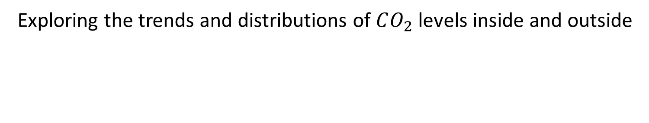

$CO_{2}$ Analysis
Exploring the trends and distributions of $CO_{2}$ levels inside and outside

Slide 2
Methodology
Data cleaning: All values below 250 ppm have been deleted. In addition, all values above 650 ppm outside were deleted.
Seasons: 6-8- summer, 9-11 – Autumn, 12-02 – Winter, 3-5 –Spring.
Daytime: 7:00 – 24:00 – Day, 24:00-7:00 – Night.
All the data resampled of 30 minutes average.
Device:

Slide 3
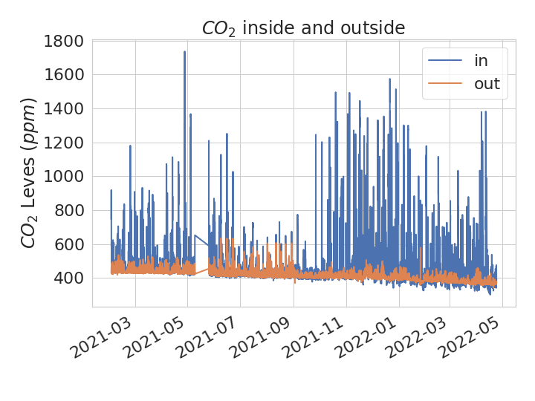
Time series
Notes:
נתונים חצי שעתיים גולמיים.

Slide 4
Time series – Important dates
05/04/2021
planting
19/11/2021
Air circulation?
19/12/2021
Irrigation to 1 time a day

Slide 5
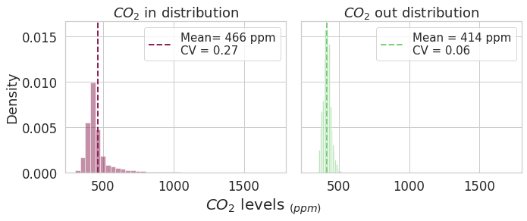
General distribution
Notes:
נתונים חצי שעתיים גולמיים.

Slide 6
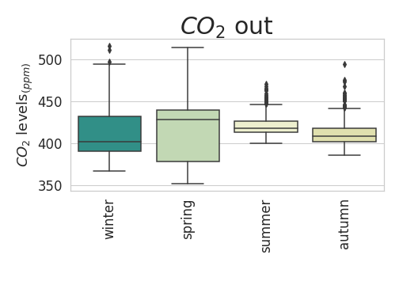
Seasons distribution outside
Notes:
נתונים 3 שעתיים.

Slide 7
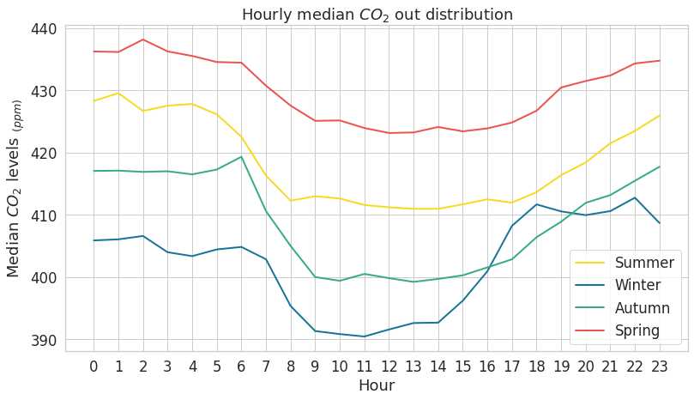
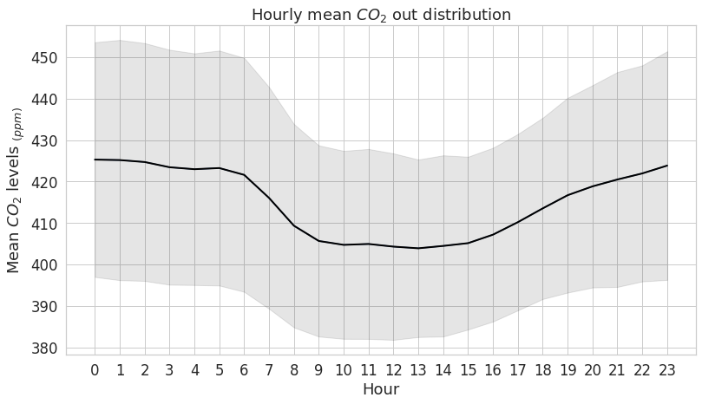
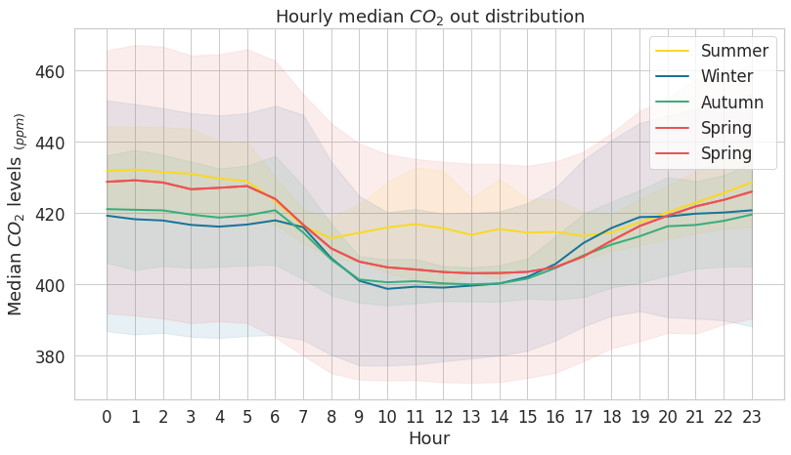
Seasons distribution outside
Notes:
נתונים 3 שעתיים.

Slide 8
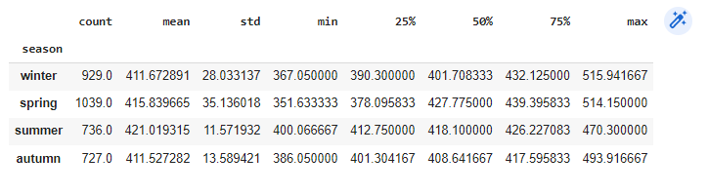
Seasons distribution outside

Slide 9
Season distribution - Statistics
group1 | group2 | Diff | Lower | Upper | q-value | p-value
winter | spring | 4.166774 | 1.197448 | 7.1361 | 5.100807 | 0.001786
winter | summer | 9.346424 | 6.101375 | 12.59147 | 10.46938 | 0.001
winter | autumn | 0.145608 | -3.11063 | 3.401846 | 0.162542 | 0.9
spring | summer | 5.17965 | 2.011444 | 8.347857 | 5.942699 | 0.001
spring | autumn | 4.312382 | 1.132717 | 7.492047 | 4.929839 | 0.002795
summer | autumn | 9.492033 | 6.053469 | 12.9306 | 10.03411 | 0.001
Notes:
All the results are significant in 99% except of the difference between Winter and Autumn!

Slide 10
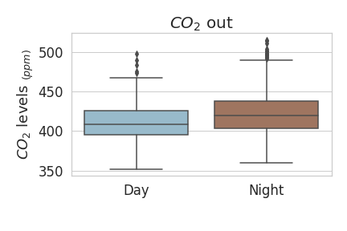
Daytime distribution
Notes:
נתונים 3 שעתיים.

Slide 11
Daytime distribution -statistic
Independent t-test | results
Difference (Day - Night) = | -13.1824
Degrees of freedom | 3429
t = | -15.4522
Two side test p value = | 0.0000
Difference < 0 p value = | 0.0000
Difference > 0 p value = | 1
Cohen's d = | -0.5276
Hedge's g = | -0.5275
Glass's delta = | -0.5871
Pearson's r = | 0.2551
Variable | N | Mean | SD | SE | 95% Conf. | Interval
Day | 1715 | 408.3157 | 22.4526 | 0.542169 | 407.2523 | 409.3791
Night | 1716 | 421.498 | 27.28245 | 0.658605 | 420.2063 | 422.7898
combined | 3431 | 414.9088 | 25.8367 | 0.441089 | 414.044 | 415.7736

Slide 12
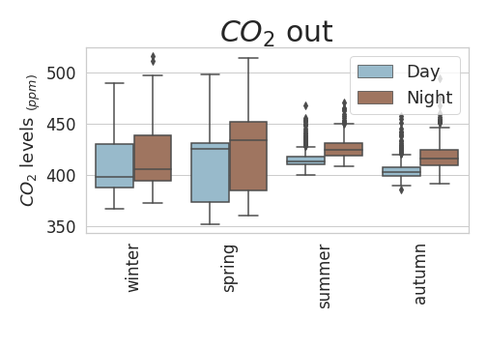
Daytime and Season distribution
B
A
B
B
C
C
A
C
Notes:
נתונים 3 שעתיים.

Slide 13
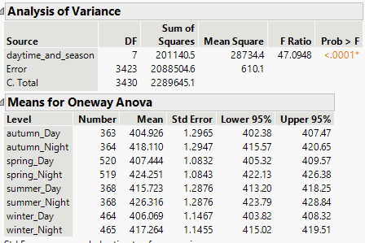
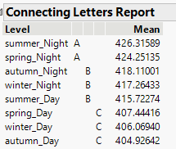
Daytime and Season Statistics
Notes:
נתונים 3 שעתיים.

Slide 14
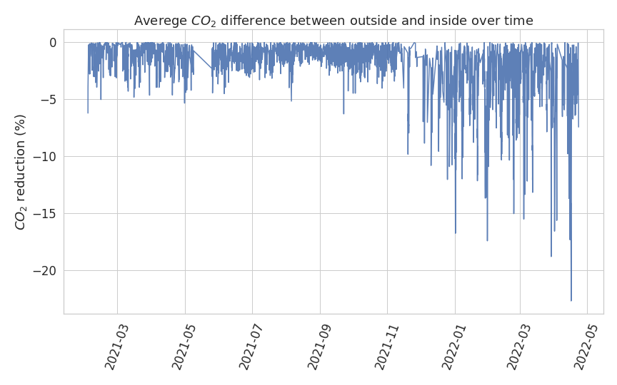
Greenwall effect - percentage
Notes:
נתונים שעתיים. (one hour resample)

Slide 15
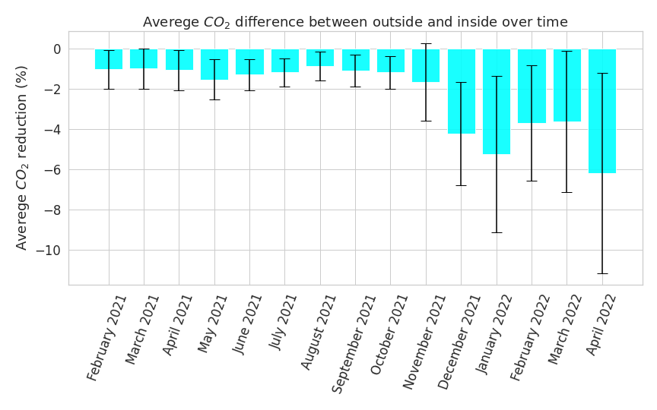
Green wall effect - percentage
19/11/2021
Air circulation?

Slide 16
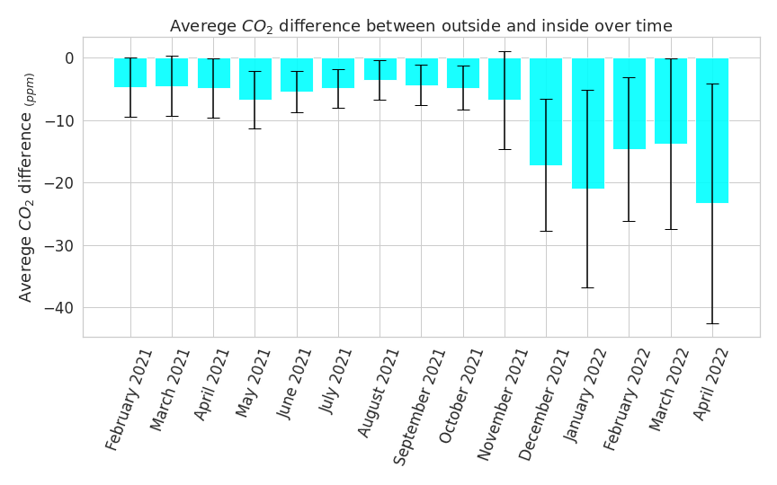
Green wall effect - ppm
19/11/2021
Air circulation?
Notes:
הסברים אפשריים לעלייה החל מדצמבר:
הקיר גדל וצריכת הפחמן עלתה
הקיר גדל והגיע לחיישן
תחלופת האויר הפסיקה. ידוע שהיא לא עבדה ב06.01.2022 אבל לא ידוע מתי היא הפסיקה לפעול.

Slide 17
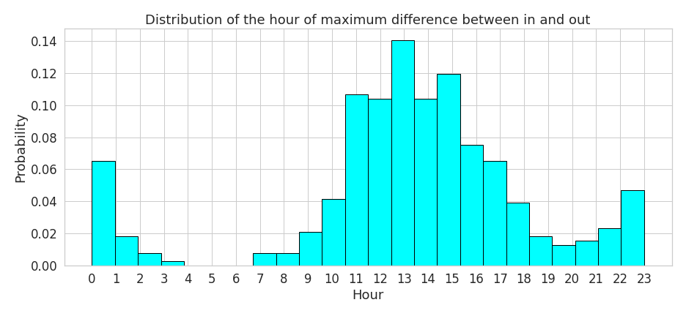
Green wall effect –Hours of maximum different
Night
Day
Notes:
לקחתי את כל הפעמים שהיה הפרש בין בפנים לבחוץ ומתוך זה לקחתי את המקסימום היומי. אחר כך בדקתי מהי השעה שבו מתרחש המקסימום הזה וזה ההתפלגות שרואים כאן. המטרה היתה להראות שההפרש נובע כתוצאה מהפעילות של הצמחים ולכן בלילה (כשאין אור – בין 12 בלילה ל7 בבוקר) לא יהיה הפרש גדול). אכן רואים שלאחר 12 אין כמעט דגימות. לקחתי רק את הפעמים שהמקסימום היה מעל 15 ppm על מנת להימנע מרעש שנובע בטווח השגיאה של המכשיר.

Slide 18
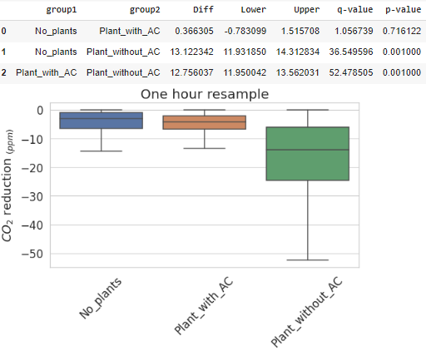
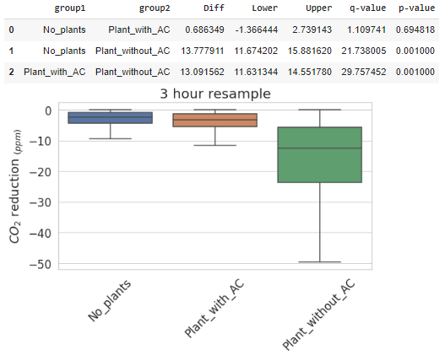
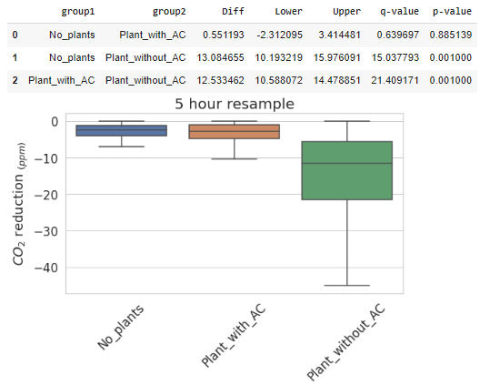
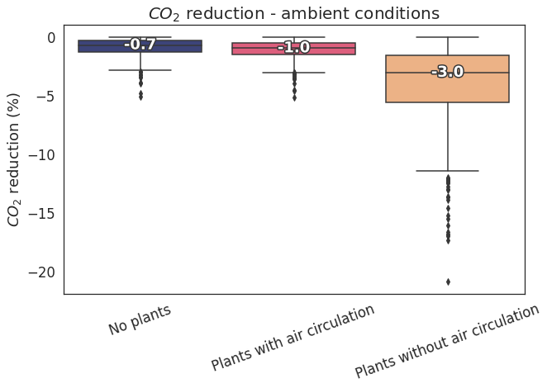
Green wall effect - Statistics
Notes:
לקחתי את הנתונים של הפרש בין בפנים לבחוץ (בפנים פחות בחוץ) רק כאשר בפנים פחות מבחוץ.
יצרתי ממנו שלוש קבוצות לפי תאריכים:
נתוני הפרשים לפני הקמת הקיר (עד 05.04.2021)
נתוני הפרש כאשר הקיר היה קיים אבל היתה תחלופת אויר של בין 2-3 שעות. (05.04.2021 – 19.11.2021)
נתוני הפרש כאשר מערכת תחלופת האויר לא עבדה. (החל מ19.11.2021).
ביצעתי מבחן אנובה וtuky כאשר הנתונים היו resample של 1, 3, 5 שעות בהתאמה. שלושת הפעמים הראו הבדל מובהק ב99 אחוז של מתי שלא היתה תחלופת אויר לבין השאר.

Slide 19
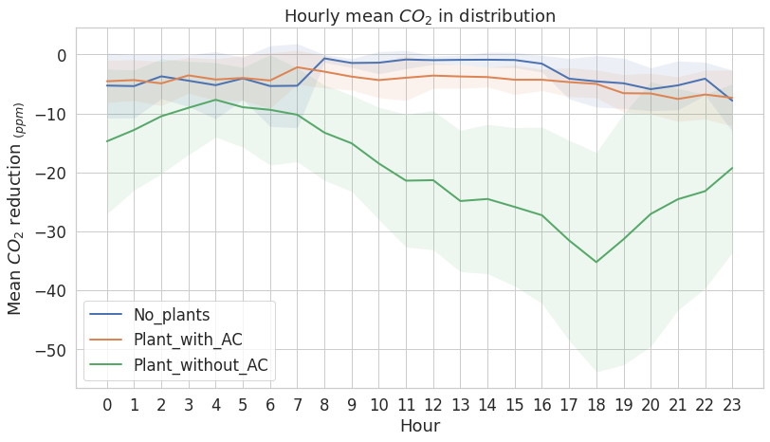
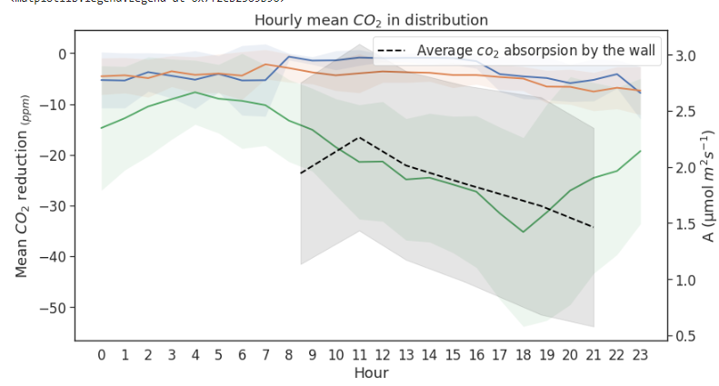
Green wall effect – compared to Plants gas exchange

